Slide 1
Chromatografie

Slide 2
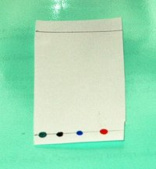
Papierchromatografie

Slide 3
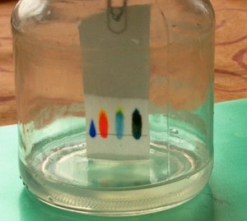

Slide 4
Papier: stationaire fase
Loopvloeistof: mobiele fase

Slide 5
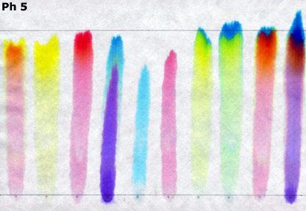

Slide 6
mengsel
zuivere stof

Slide 7
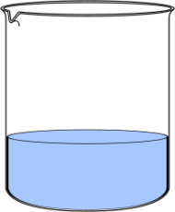

Slide 8
papier vloeistofniveau
gescheiden
bestanddelen
van de inkt
inkt
loopvloeistof

Slide 9
papier vloeistofniveau
gescheiden
bestanddelen
van de inkt
inkt
loopvloeistof

Slide 10
b
a

Slide 11
a
_
b
Rf-waarde =
b
a

Slide 12
a
_
b
Rf-waarde =
b
Afhankelijk van:
soort papier,
soort loopvloeistof,
temperatuur
a

Slide 13
Kolomchromatografie

Slide 14
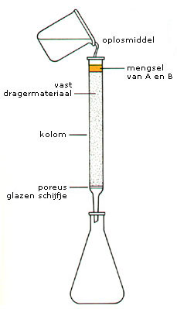
Kolomchromatografie

Slide 15
Kolomchromatografie
$→$ mobiele fase
$→$ stationaire fase

Slide 16
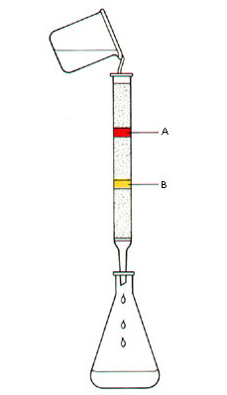
Kolomchromatografie

Slide 17
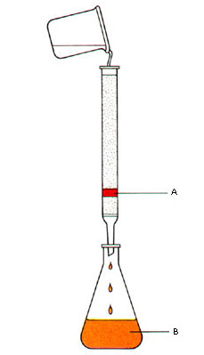
Kolomchromatografie

Slide 19
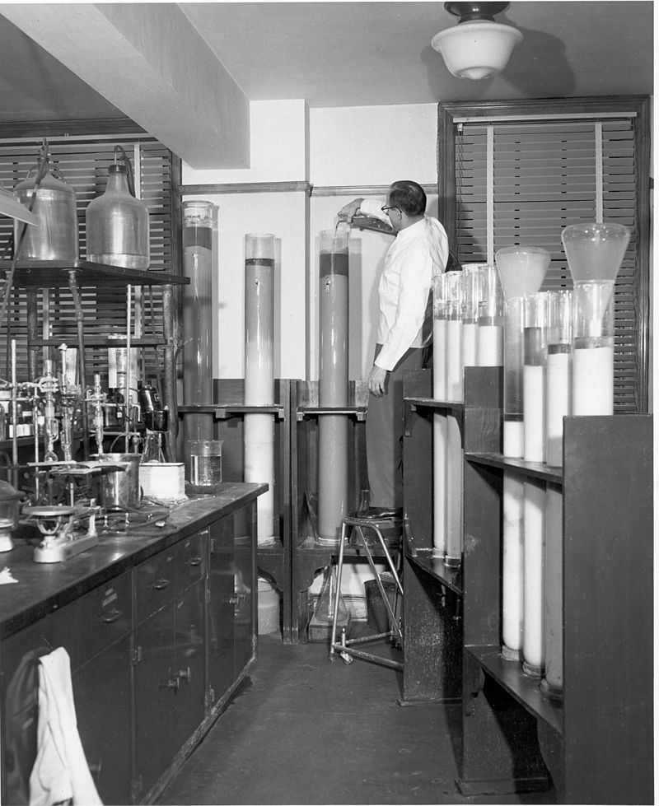
1950

Slide 20
Gaschromatografie

Slide 21
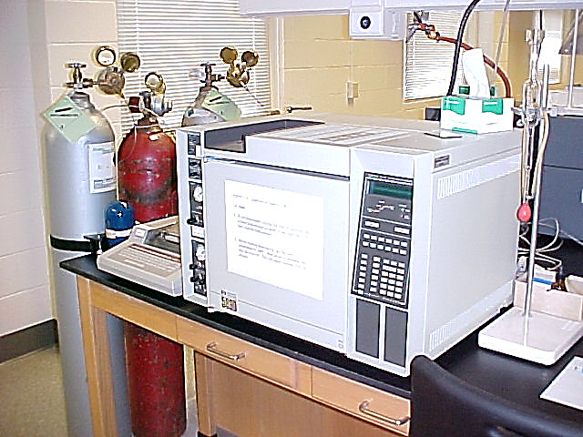
Gaschromatografie

Slide 22
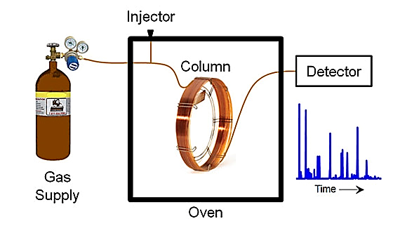
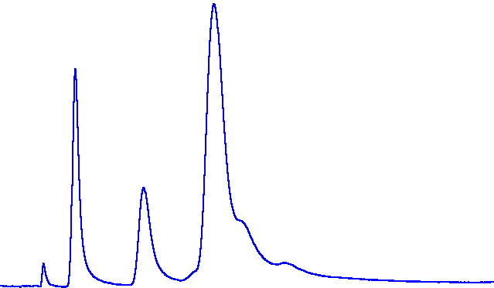
Gaschromatograaf

Slide 23
Gaschromatograaf
gas

Slide 24
Gaschromatograaf
gas:
mobiele fase

Slide 25
Gaschromatograaf
kolom
gas:
mobiele fase

Slide 26
Gaschromatograaf
kolom:
stationaire fase
gas:
mobiele fase

Slide 27
Gaschromatograaf
kolom:
stationaire fase
gas:
mobiele fase
oven

Slide 28
Gaschromatograaf
detector
kolom:
stationaire fase
gas:
mobiele fase
oven

Slide 29
mengsel
detector
kolom:
stationaire fase
gas:
mobiele fase
oven

Slide 30
detector
kolom:
stationaire fase
gas:
mobiele fase
oven

Slide 31
detector
door de kolom
3 sec
kolom:
stationaire fase
gas:
mobiele fase
oven

Slide 32
detector
kolom:
stationaire fase
gas:
mobiele fase
oven

Slide 33
kolom

Slide 34
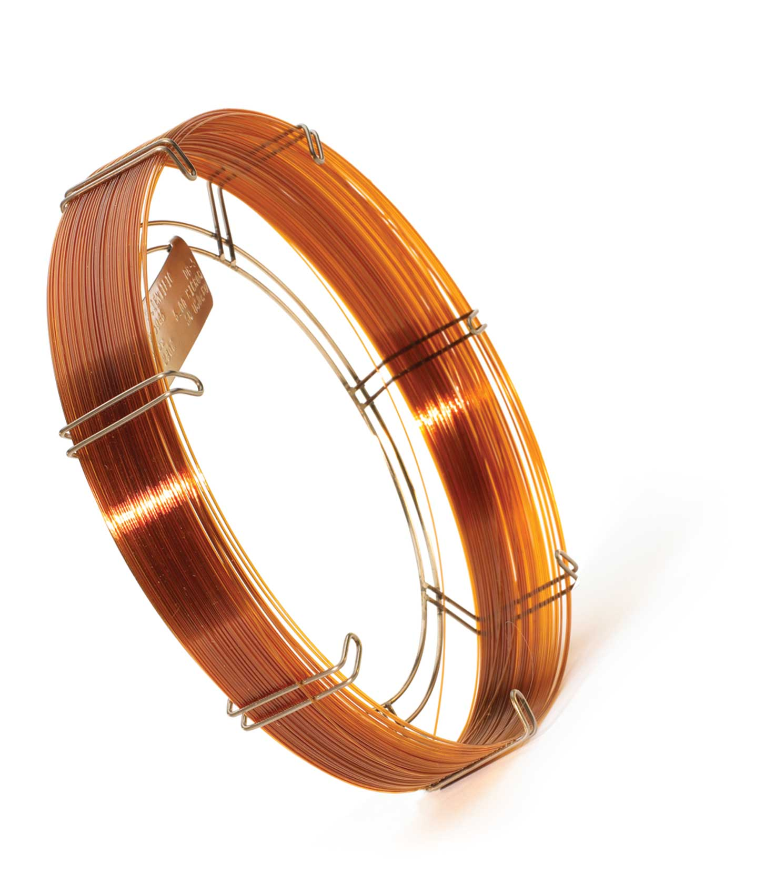
Lengte: 10 tot 25 m
Interne diameter: 0,1 – 0,5 mm

Slide 35
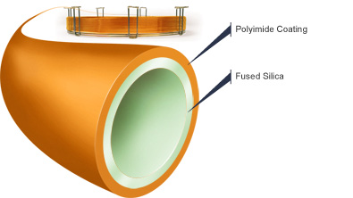
kolom
kolomvulling

Slide 36
kolom
kolomvulling
stationaire fase

Slide 37
Stationaire fase:
polaire kolom

Slide 38
Stationaire fase:
polaire kolom

Slide 39
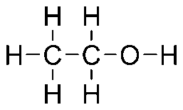
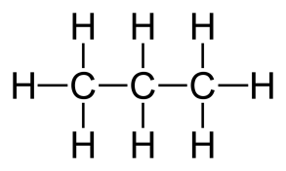
Stationaire fase:
polaire kolom
Ethanol
Propaan

Slide 40
Stationaire fase:
polaire kolom
Ethanol
Propaan
De retentietijd van een stof is de tijd die nodig is om het eind van
de kolom te bereiken.

Slide 41
Stationaire fase:
polaire kolom
Ethanol
Propaan
Bepalend voor de retentietijd van elke stof is de sterkte van de aantrekkingskracht tussen de stof en de stationaire fase.

Slide 42
Stationaire fase:
polaire kolom
Ethanol
Propaan
Bepalend voor de retentietijd van elke stof is de sterkte van de aantrekkingskracht tussen de stof en de stationaire fase.
Ethanol kan H-bruggen vormen met de stationaire fase. Propaan niet.
Propaan heeft dus een kortere retentietijd dan ethanol.

Slide 43
Stationaire fase:
polaire kolom
Ethanol
Propaan

Slide 44
Stationaire fase:
polaire kolom
Ethanol
Propaan

Slide 45
Detectie

Slide 46
Detectie
Gaschromatogram
Retentietijden

Slide 47
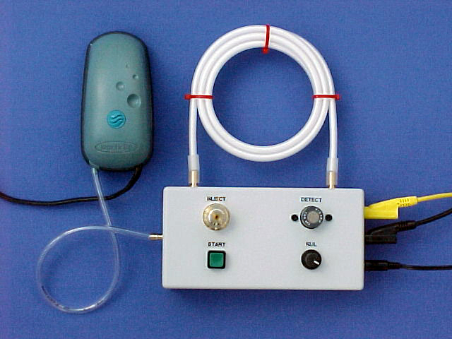

Slide 48
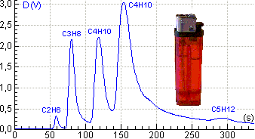
luchtpompje
kolom
chromatogram
injectie aanstekergas
detector
lucht

Slide 49
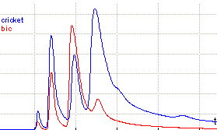
Gaschromatogram
Aanstekergas
U(v)
t(s)

Slide 50
Aanstekergas
U(v)
t(s)
Aanstekergas van het merk Bic bevat de zelfde stoffen, maar in een andere verhouding.

Slide 51
apolaire kolom
Aanstekergas
ethaan
propaan
butaan
methylpropaan
pentaan
U(v)
U(v)
t(s)
t(s)

Slide 52
apolaire kolom
Welke piek hoort bij welke stof?
Aanstekergas
ethaan
propaan
butaan
methylpropaan
pentaan
U(v)
U(v)
t(s)
t(s)

Slide 53
apolaire kolom
Welke piek hoort bij welke stof?
Aanstekergas
ethaan
propaan
butaan
methylpropaan
pentaan
U(v)
U(v)
t(s)
t(s)
Bepalend voor de retentietijd van elke stof is de sterkte van de aantrekkingskracht tussen de stof en de apolaire stationaire fase.

Slide 54
apolaire kolom
Welke piek hoort bij welke stof?
Aanstekergas
ethaan
propaan
butaan
methylpropaan
pentaan
U(v)
U(v)
t(s)
t(s)
Bepalend voor de retentietijd van elke stof is de sterkte van de aantrekkingskracht tussen de stof en de apolaire stationaire fase.
Hoe groter de molecuulmassa des te sterker de vanderwaalsbinding.
Ethaan heeft dus de kortste retentietijd, pentaan de langste.

Slide 55
Welke piek hoort bij welke stof?
Aanstekergas
ethaan
propaan
butaan
methylpropaan
pentaan
U(v)
t(s)
Bepalend voor de retentietijd van elke stof is de sterkte van de aantrekkingskracht tussen de stof en de apolaire stationaire fase.
Hoe groter de molecuulmassa des te sterker de vanderwaalsbinding.
Ethaan heeft dus de kortste retentietijd, pentaan de langste.

Slide 56
: apolaire kolom
Welke piek hoort bij welke stof?
Aanstekergas
ethaan
propaan
butaan
methylpropaan
pentaan
U(v)
t(s)
Welke van de twee C₄H₁₀-pieken is methylpropaan en welke butaan?

Slide 57
Welke piek hoort bij welke stof?
Aanstekergas
U(v)
t(s)
Welke van de twee C₄H₁₀-pieken is methylpropaan en welke butaan?
Methode 1: Maak een chromatogram van aanstekergas waaraan zuiver methylpropaan is toegevoegd.
t(s)

Slide 58
Welke piek hoort bij welke stof?
Aanstekergas en
extra methylpropaan butaan
U(v)
U(v)
t(s)
t(s)
Welke van de twee C₄H₁₀-pieken is methylpropaan en welke butaan?
Methode 1: Maak een chromatogram van aanstekergas waaraan zuiver methylpropaan is toegevoegd.

Slide 59
Welke piek hoort bij welke stof?
Aanstekergas en
extra methylpropaan butaan
U(v)
U(v)
t(s)
t(s)
Aanstekergas
U(v)
methylpropaan

Slide 60
Welke piek hoort bij welke stof?
Aanstekergas
U(v)
t(s)
Welke van de twee C₄H₁₀-pieken is methylpropaan en welke butaan?
Methode 2: Maak een chromatogram van zuiver methylpropaan (of butaan).

Slide 61
Welke piek hoort bij welke stof?
Methylpropaan
U(v)
U(v)
t(s)
t(s)
Welke van de twee C₄H₁₀-pieken is methylpropaan en welke butaan?
Methode 2: Maak een chromatogram van zuiver methylpropaan.

Slide 62
Methylpropaan
U(v)
U(v)
t(s)
t(s)
Welke van de twee C₄H₁₀-pieken is methylpropaan en welke butaan?
Methode 2: Maak een chromatogram van zuiver methylpropaan.
Alle omstandigheden moeten hetzelfde zijn als bij aanstekergas. Alleen dan kun je de retentietijden vergelijken.

Slide 63
Welke piek hoort bij welke stof?
Methylpropaan
U(v)
U(v)
t(s)
t(s)
Aanstekergas
U(v)
methylpropaan

Slide 64
U(v)
U(v)
t(s)
t(s)
U(v)
Kwalitatieve analyse:
Identificeren van stoffen
m.b.v. de retentietijd.

Slide 65
U(v)
t(s)
Kwantitatieve analyse:
Bepalen van de hoeveelheid
van een stof.

Slide 66
U(v)
t(s)
Kwantitatieve analyse:
Bepalen van de hoeveelheid
van een stof.
De piekoppervlakte is recht evenredig
met de hoeveelheid van een stof.

Slide 67
Aanstekergas
U(v)
t(s)
Wat is het volumepercentage methylpropaan
in aanstekergas?

Slide 68
Gaschromatogram: apolaire kolom
Aanstekergas
U(v)
Geïnjecteerd 10,0 μL
t(s)
Wat is het volumepercentage methylpropaan
in aanstekergas?

Slide 69
Aanstekergas
U(v)
Geïnjecteerd 10,0 μL
t(s)
Wat is het volumepercentage methylpropaan
in aanstekergas?
Maak een chromatogram van een bekende hoeveelheid methylpropaan.

Slide 70
Wat is het volumepercentage methylpropaan
in aanstekergas?
Aanstekergas
U(v)
Geïnjecteerd 10,0 μL
t(s)
Methylpropaangas
U(v)
U(v)
Geïnjecteerd 1,0 μL
t(s)
t(s)

Slide 71
Wat is het volumepercentage methylpropaan
in aanstekergas?
Aanstekergas
U(v)
Geïnjecteerd 10,0 μL
t(s)
Methylpropaangas
U(v)
U(v)
Geïnjecteerd 1,0 μL
t(s)
t(s)

Slide 72
Aanstekergas
U(v)
Geïnjecteerd 10,0 μL
10,0 μL aanstekergas
Piekoppervlakte
methylpropaan 7,20 cm²
t(s)
Methylpropaangas
U(v)
U(v)
Geïnjecteerd 1,0 μL
1,0 μL methylpropaan
Piekoppervlakte 4,50 cm²
t(s)
t(s)

Slide 73
Wat is het volumepercentage methylpropaan
in aanstekergas?
U(v)
10,0 μL aanstekergas
Piekoppervlakte
methylpropaan 7,20 cm²
t(s)
U(v)
U(v)
1,0 μL methylpropaan
Piekoppervlakte 4,50 cm²
t(s)
t(s)

Slide 74
Wat is het volumepercentage methylpropaan
in aanstekergas?
U(v)
Bij 1,0 μL aanstekergas zou de
piekoppervlakte van methylpropaan
0,720 cm² zijn.
10,0 μL aanstekergas
Piekoppervlakte
methylpropaan 7,20 cm²
t(s)
U(v)
U(v)
1,0 μL methylpropaan
Piekoppervlakte 4,50 cm²
t(s)
t(s)

Slide 75
Wat is het volumepercentage methylpropaan
in aanstekergas?
U(v)
Bij 1,0 μL aanstekergas zou de
piekoppervlakte van methylpropaan
0,720 cm² zijn.
Het volumepercentage van
methylpropaan in aanstekergas is
0,720/4,50 x 100% = 16,0%
10,0 μL aanstekergas
Piekoppervlakte
methylpropaan 7,20 cm²
t(s)
U(v)
U(v)
1,0 μL methylpropaan
Piekoppervlakte 4,50 cm²
t(s)
t(s)

Slide 76
cyclopentaan
ethanal
ethylethanoaat
ethanol Wijnaroma:
methylpropanol
1-butanol
2-methylpropylethanoaat
ethylbutanoaat
ethyl-2-butanoaat
ethyl-2-methylbutanoaat
benzaldehyd
limoneen
1-hexanol o.a.
ethylhexanoaat
wijnaroma

